Slide 1

Grundlagenpraktikum: Rechnerarchitektur
Ludwig
LEHRSTUHL FÜRRECHNERARCHITEKTUR UND PARALLELE SYSTEME
Gruppe 233 – Vortrag zu Aufgabe A316
Sommersemester 2023
Ludwig Gröber, Julian Pins, Daniel Safyan
München, 21. August 2023
1

Slide 2

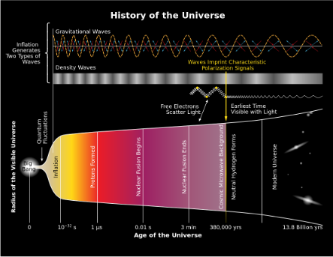
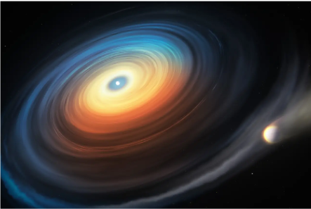
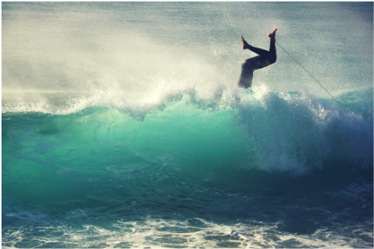
Ludwig

Slide 3
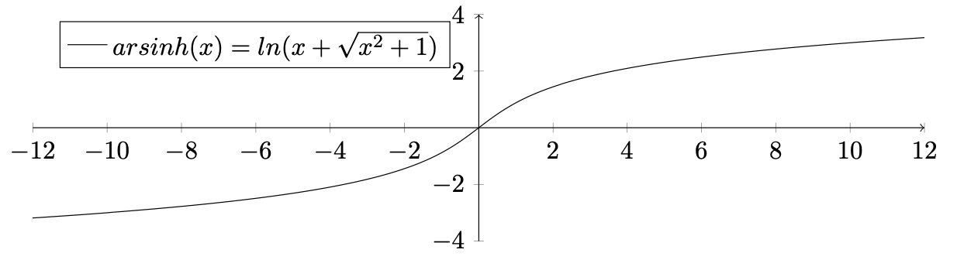

Ludwig
Gruppe 233 – Vortrag zu Aufgabe A316
Sommersemester 2023
Ludwig Gröber, Julian Pins, Daniel Safyan
Die Aufgabenstellung A316 verlangt die Implementierung der Funktion $f(x) = arsinh(x)$ im C17 Standard von C.
Im folgenden erklären wir (1) den Lösungsansatz (2) die angewandten Optimierungen (3) die Performanz (4) die Genauigkeit (5) und geben einen Ausblick und ordnen die Ergebnisse ein.

Slide 4
(1) Lösungsansatz
Daniel
Ludwig Gröber, Julian Pins, Daniel Safyan
München, 21. August 2023
4

Slide 5
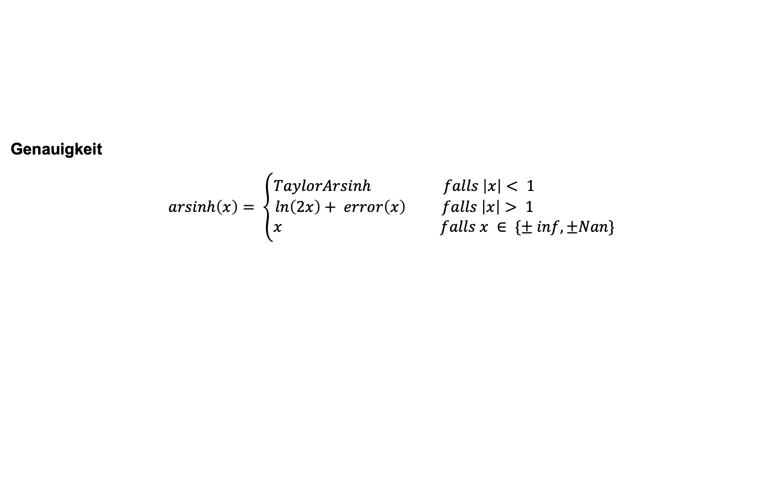
Reihendarstellungen
Daniel
Reihendarstellung für |x| ≤ 1
Reihendarstellung für |x| ≥ 1
Genauigkeit
$$arsinh\left(x\right)= \left\{\begin{aligned}TaylorArsinh falls \left|x\right|< 1 \\ ln\left(2x\right)+ error\left(x\right) falls \left|x\right|> 1 \\ x falls x ∈ \{± inf, ±Nan\} \end{aligned}\right.$$

Slide 6
Tabellen-Lookup
Daniel
1 MB für die Lookuptabelle festgelegt
40000 Werten
logarithmische Verteilung der Werte festgelegt, da auch die Verteilung aller möglichen Werte im Datentyp double loga- rithmisch is
Mapping: table[i] ≤ arsinh(x) < table[i + 1]

Slide 7
(2) Optimierungen
Ludwig
Ludwig Gröber, Julian Pins, Daniel Safyan
München, 21. August 2023
7

Slide 8

Definition der Funktionswerte
Ludwig
$$arsinh\left(x\right)= \left\{\begin{aligned}arsinh\left(x\right)+error\left(x\right) falls x <∞ ⋀ x > −∞ \\ +NaN falls x=+NaN \\ −NaN falls x=−NaN \\ +∞ falls x= +inf \\ −∞ falls x=−inf \\ +NaN sonst \end{aligned}\right.$$

Slide 9
(3) Performanz
Ludwig
Ludwig Gröber, Julian Pins, Daniel Safyan
München, 21. August 2023
9

Slide 10
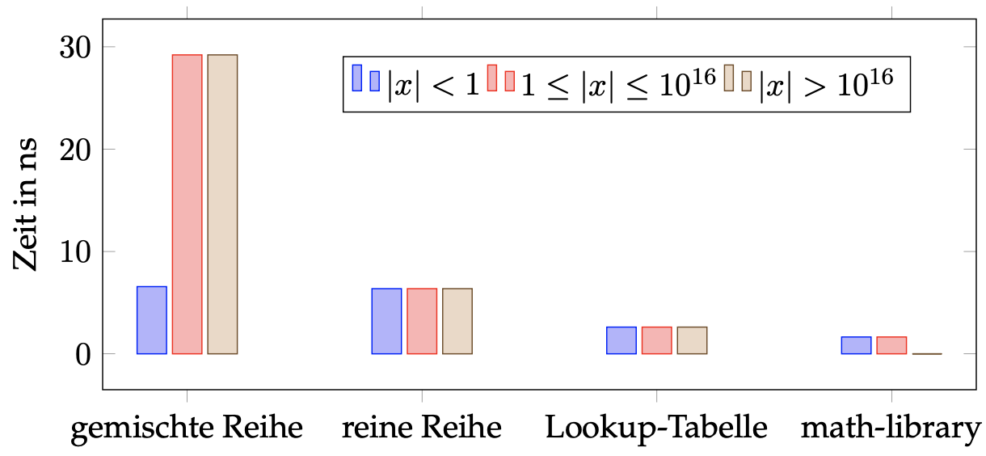
Performanz
Ludwig

Slide 11
(4) Genauigkeit
Pins
Ludwig Gröber, Julian Pins, Daniel Safyan
München, 21. August 2023
11

Slide 12
Genauigkeit
Pins
Die Genauigkeit der Lösung als die Abweichung der Implementierung (4) vom Funktionswert der mathematisch definierten Funktion (1) zu verstehen.

Slide 13
(5) Einordnung und Ausblick
Pins
Ludwig Gröber, Julian Pins, Daniel Safyan
München, 21. August 2023
13

Slide 14
Zusammenfassung
Pins

Slide 15
Ausblick
Pins

Slide 16
Danke für die Aufmerksamkeit & Zeit für Fragen
Pins

Slide 17
Quellen
O.V. (2019), https://meerdavon.com/wipe-out-aengste-surfen/ (Aufgerufen am: 15.07.2023) „Surfen“
Preuß, M. (2019), https://science-to-go.com/die-kettenlinie-2/ (Aufgerufen am: 15.07.2023) „Kettenlinie“
Hartung, L. (2019), https://www.spektrum.de/news/weisser-zwerg-nagt-riesenplaneten-an/1689980 (Aufgerufen am: 15.07.2023) „Gravitationswelle“
O.V. (2014), https://commons.wikimedia.org/wiki/File:History_of_the_Universe_%28multilingual%29.svg (Aufgerufen am: 15.07.2023) „Ausdehnung des Universums“

Slide 18
Erkenntnisse der Messungen
1. Trade-off zwischen Performance, Genauigkeit und Speicherverbrauch für die Implementierungen sehr unterschiedlich.

Slide 19
Danke für die Aufmerksamkeit & Zeit für Fragen
Gruppe 233 – Vortrag zu Aufgabe A316
Sommersemester 2023
Ludwig Gröber, Julian Pins, Daniel Safyan
München, 21. August 2023

Slide 20
Tabelle – Beispiel 1
Tabelle ohne Farbe und kein Rand innerer Seitenrand links 0 cm, oben z.B. 0,5 cm (für genug Zeilenabstand innerhalb)
Ø - Strecke | 39 km/Tag (14.360 km/Jahr)
Ø - Geschwindigkeit | 25 km/h
Ø - Verfügbare Ladezeit | 22 h/Tag
Kosten | Kleinwagen mit Verbrennungsmotor
Einsatzgebiet | Stadt und Umland

Slide 21
Tabelle – Beispiel 2
Tabelle mit schwarzem Rand innerer Seitenrand links 0,15 cm, oben z.B. 0,5 cm (für genug Zeilenabstand innerhalb)
Ø - Strecke | 39 km/Tag (14.360 km/Jahr)
Ø - Geschwindigkeit | 25 km/h
Ø - Verfügbare Ladezeit | 22 h/Tag
Kosten | Kleinwagen mit Verbrennungsmotor
Einsatzgebiet | Stadt und Umland

Slide 22
Diagramme – Beispiel 1
Nach Möglichkeit linksbündig bleiben Unnötige Striche und Balken vermeiden

Slide 23
Diagramme

